Slide 1

SAP Element

Slide 2
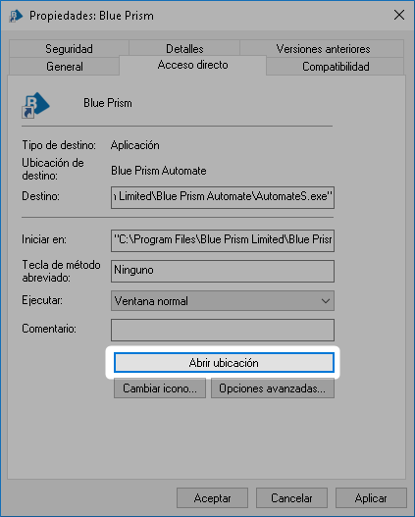
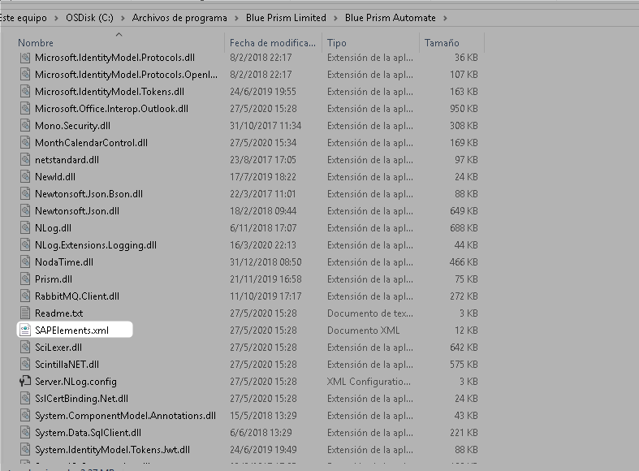
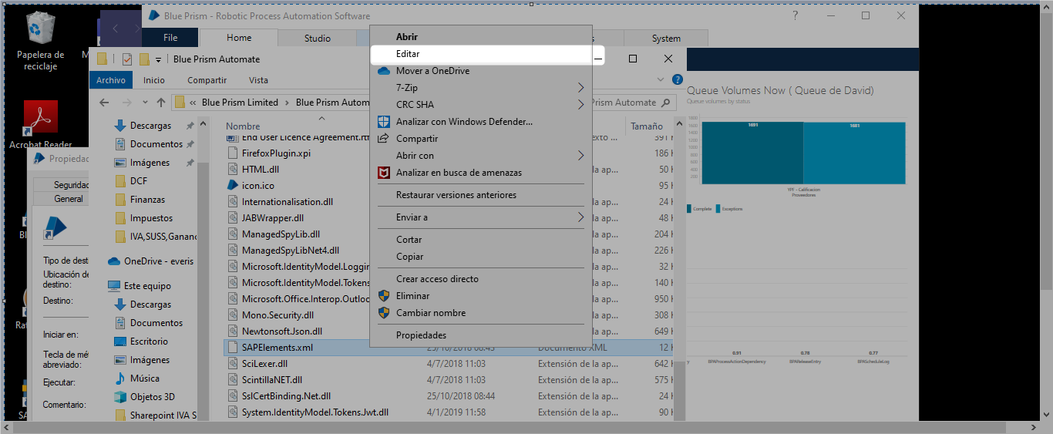
SAP Elements no es un objeto.
Es un archivo xml el cual puede ser manipulado con el fin de expandir las funcionalidades de los distintos elementos de SAP mapeados con la herramienta de Blue Prism.
Podemos encontrarlo en la carpeta raíz de BP

Slide 3
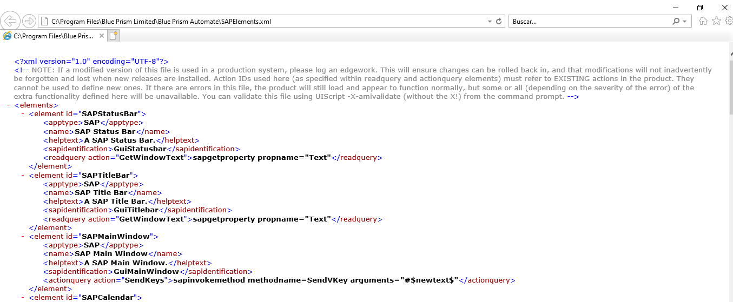
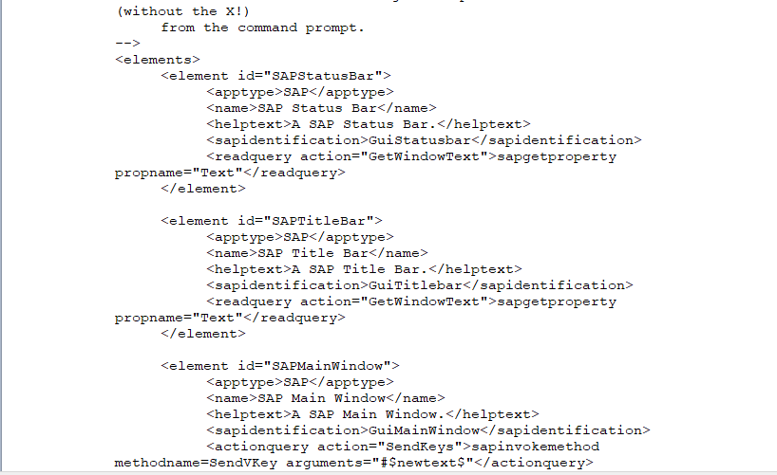

Slide 4
Con esto podemos agregar o modificar la posibilidades de interacción de los distintos elementos de SAP
A partir de esto por ejemplo, tenemos la alternativa de hacer un focus en un “SAPButton” o “Combo Box”, para bien poder posicionarnos en un determinado de lugar de la pantalla o para pasarle un “Global Sent keys”
Para lograr esto podemos copiar la “acción” que queremos, de otro elemento de SAP

Slide 5
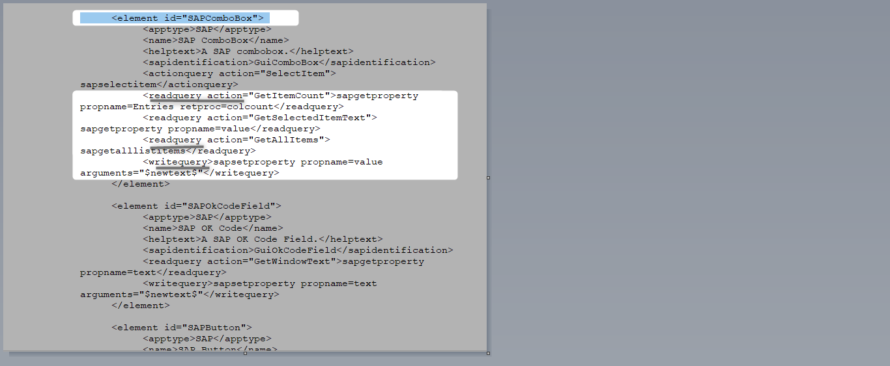
Para el siguiente ejemplo vamos a agregar la accion Focus para el elemento ComboBox de los elementos de SAP
Podemos ver a simple vista con cual tipo de Stage de Blue Prism, interactúa el elemento de SAP, para el caso de “Combo box”, es “Action”, “Read” y “Write”

Slide 6
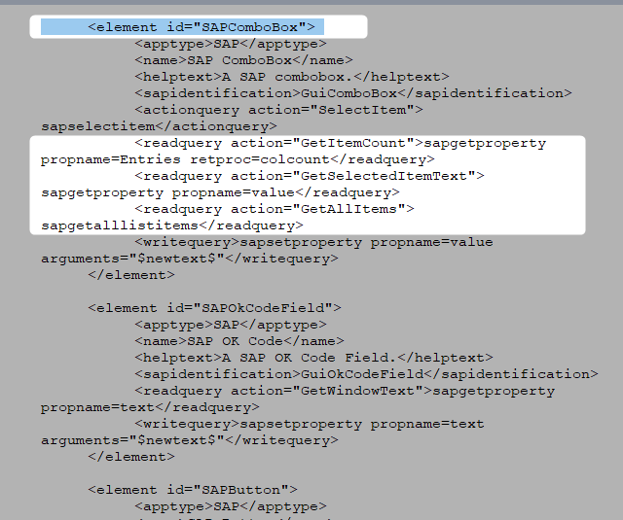
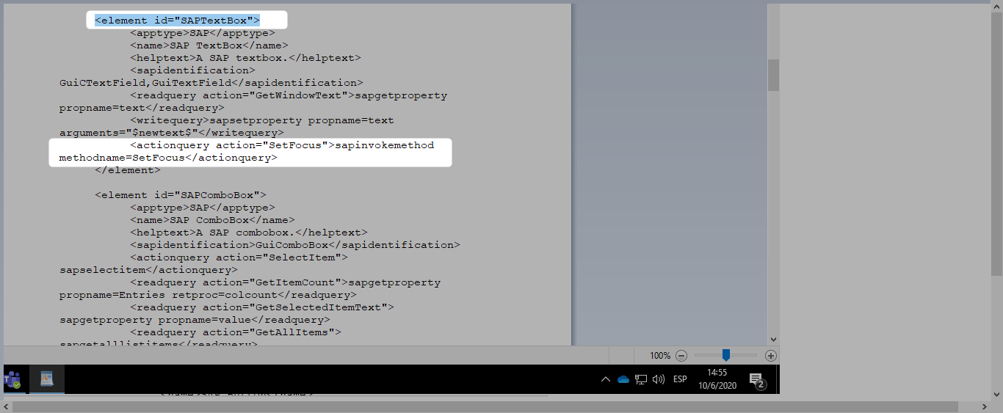
Copiaremos al portapapeles la acción “SetFocus” del elemento de SAP “SAPTextBox”

Slide 7
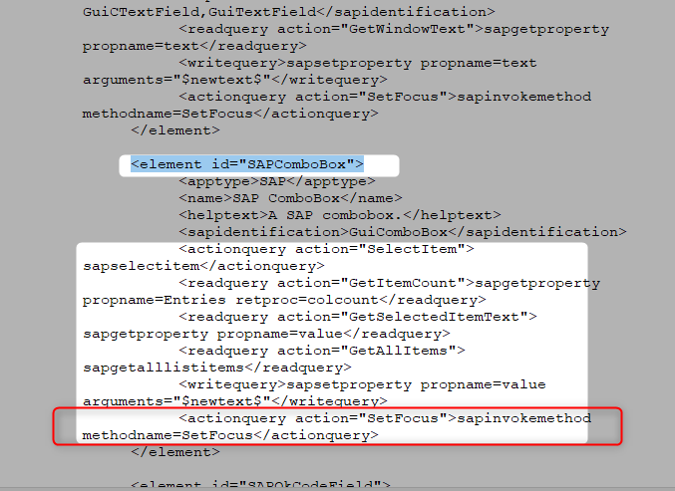
Es importante guardar una copia con el “SAPElements” original antes de suscribir el archivo con la modificación nueva

Slide 8
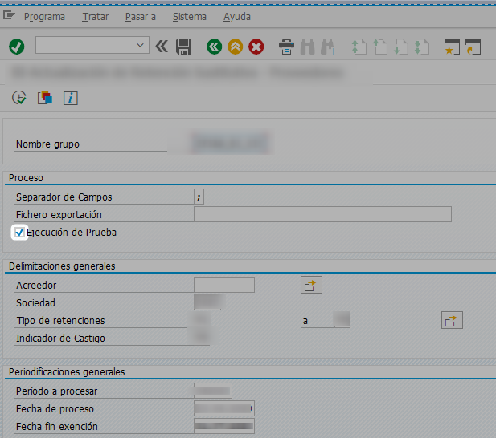
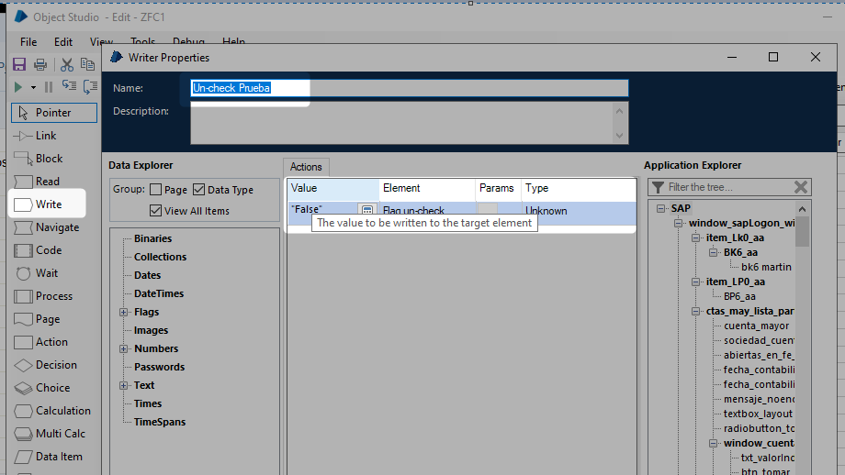
Anexo:
Pueden darse casos donde tengamos establecer el estado de un checkbox como “Verdadero/Faso” – “Marcado/ No marcado”
Lo que podemos hacer es enviar con un stage de “write” True/False para designar el estado.

